Slide 1
《模拟电子线路》
第2章 集成运算放大器
上海电力大学

Slide 2
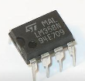
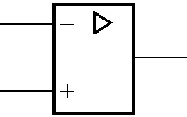
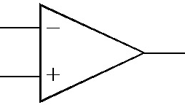
《模拟电子技术》第2章 运算放大器
2.1 集成电路运算放大器
集成电路
将所有元器件及其之间的连接，
同时制造在一小块单晶硅芯片上，
并具有一定功能的电子电路。
集成运放的电路符号
反向输入端
输出端
同向输入端
国标
国内外常用
SHIEP
Notes:
四类基本电力变换

Slide 3
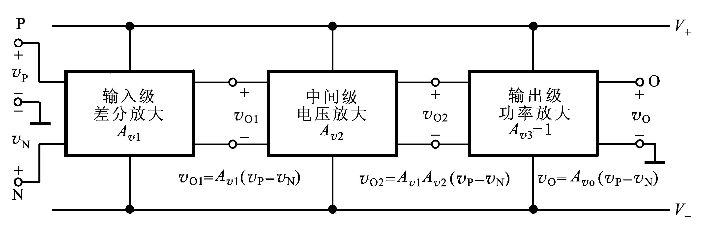
《模拟电子技术》第2章 运算放大器
2.1 集成电路运算放大器
1.输入级 使用高性能的差分放大电路，目的是减小零点漂移，提高输入阻抗。
2.中间级 要提供高的电压增益，以保证运放的运算精度。中间级的电路形式多为共射极放大电路。
3.输出级 由功率放大电路组成，目的是减小输出电阻，以保证负载获得足够大的功率
SHIEP
Notes:
四类基本电力变换

Slide 4
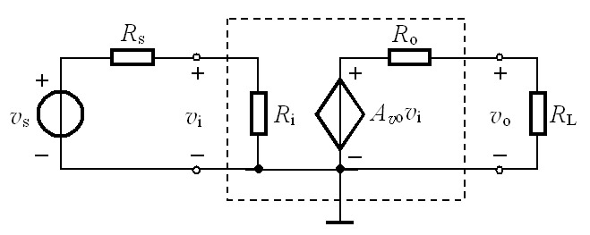
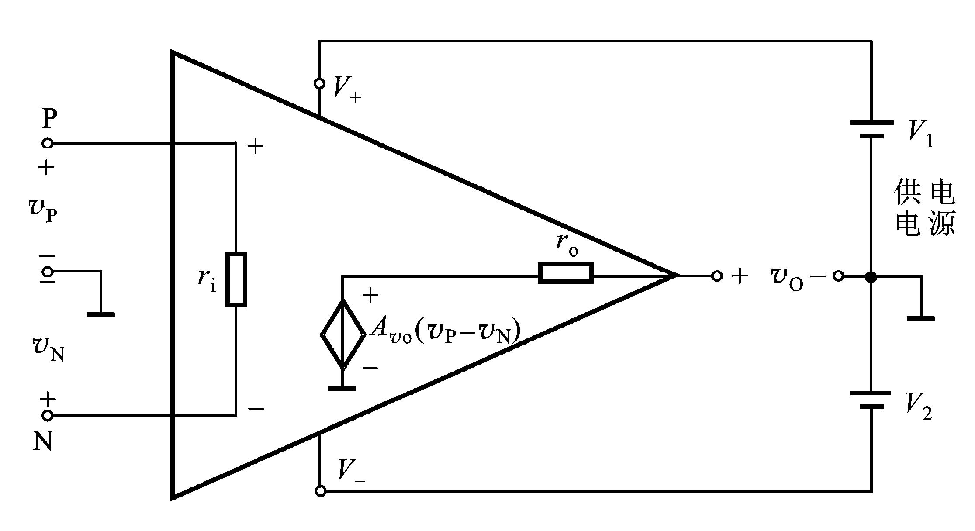
《模拟电子技术》第2章 运算放大器
2.1 集成电路运算放大器
集成运放的电路模型
通常：
输入电阻
r_{i} ≥ 10⁶Ω （很大）
输出电阻
r_{o} ≤ 100Ω （很小）
开环电压增益
A_{vo}的≥10⁵ （很高）
v_{O}＝A_{vo}(v_{P}－v_{N})
（ V－＜ v_{O} ＜V＋ ）
SHIEP
Notes:
四类基本电力变换

Slide 5
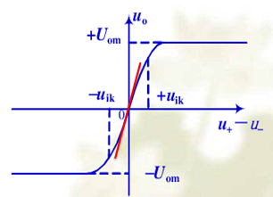
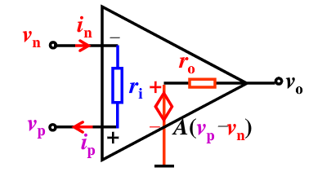
《模拟电子技术》第2章 运算放大器
2.1 集成电路运算放大器
集成运放的电压传输特性
v_{O}＝ f (v_{P}－v_{N})
-V_{OM}
A_{vo}(v_{P}－v_{N})
+V_{OM}
负饱和区
线性区
正饱和区
=
SHIEP
Notes:
四类基本电力变换

Slide 6
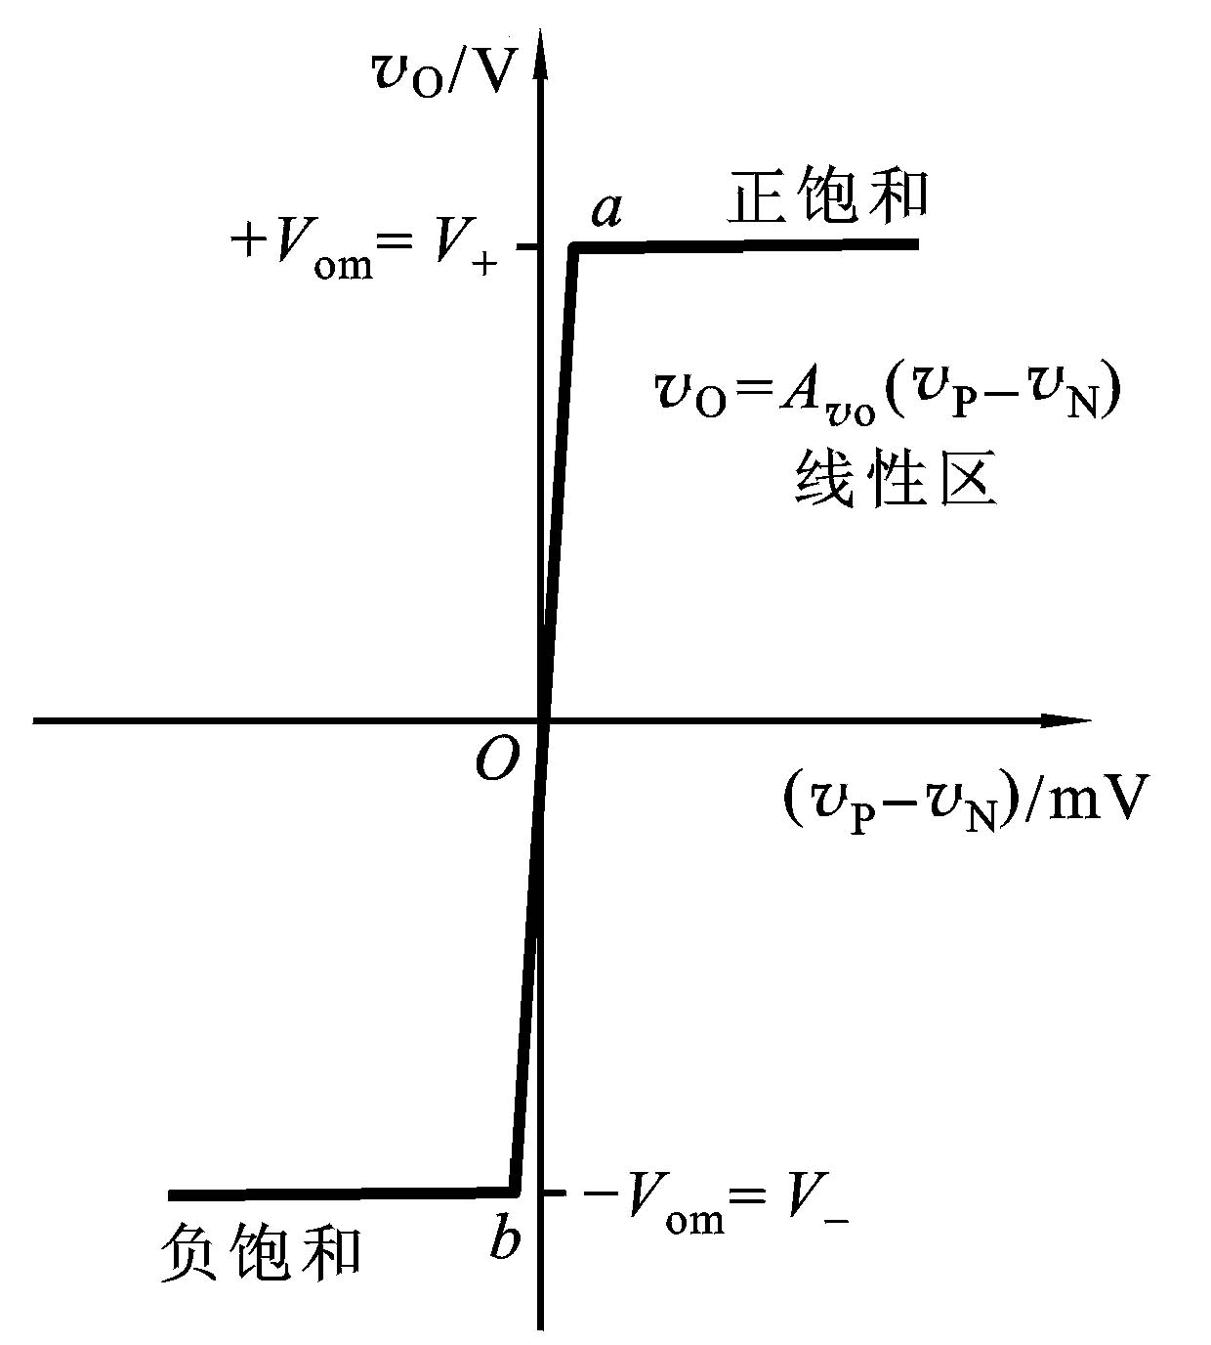
《模拟电子技术》第2章 运算放大器
虚短、虚断
2.2 理想运算放大器
：
理想集成运放，工作在线性区
的两个最重要的基本特征
1. 饱和区
v_{O}＝ -V_{OM} 或 +V_{OM}
2. r_{i} →∞， r_{o} →0
3. 线性区
• v_{O} ＝ A_{vo}(v_{P}－v_{N}) V－＜ v_{O} ＜V＋
∵ A_{vo} 很大
∴ v_{P}－v_{N} → 0
v_{P} ≈ v_{N} ——虚短
• v_{P}－v_{N} ＝ i_{i} r_{i}
∵ v_{P}－v_{N} → 0， r_{i} →∞
∴ i_{i} = 0， 即
i_{P} ≈0， i_{N} ≈0 ——虚断
SHIEP
Notes:
四类基本电力变换

Slide 7
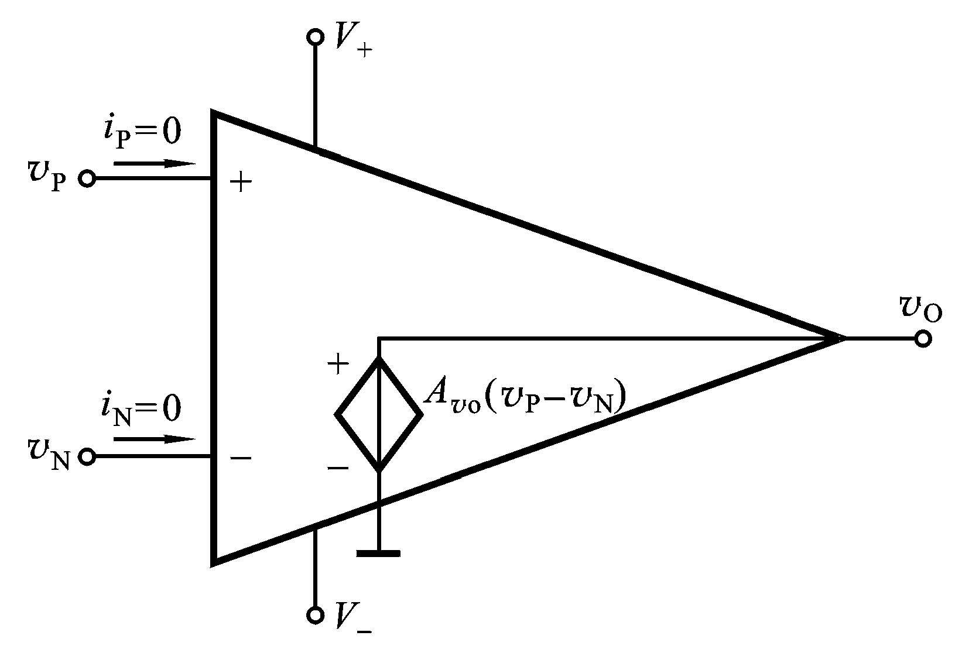
《模拟电子线路》第2章 运算放大器
2.2 理想运算放大器
理想运放电路模型
普通运放电路模型
r_{i} →∞， r_{o} →0
理想集成运放，工作在线性区的两个最重要的基本特征：
虚短和虚断
问题：理想运放，什么情况下工作在线性放大状态？
SHIEP
Notes:
四类基本电力变换

Slide 8

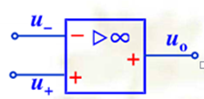
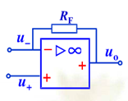
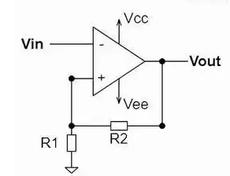
开环
负反馈
正反馈

Slide 9
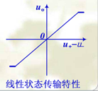

集成运放工作在线性放大区的判断依据：负反馈
理想运放（开环和正反馈）
理想运放（负反馈）
虚断
虚断和虚短

Slide 10
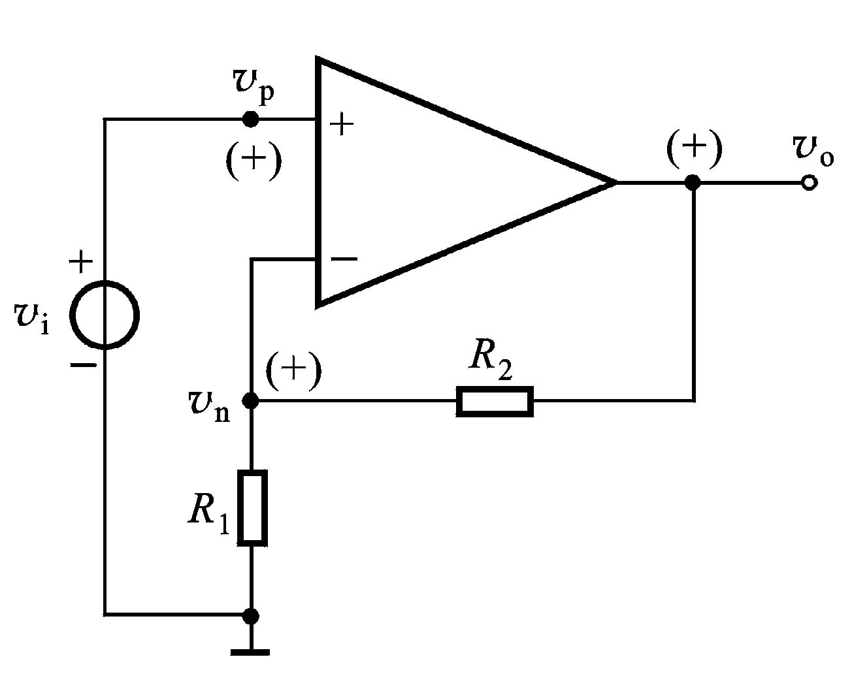
《模拟电子技术》第2章 运算放大器
2.3 基本线性运放电路
前提： • 运放：理想；
• 小信号输入。
• 负反馈
2.3.1 同相放大电路
基本电路
如何使运放工作在线性区？
“同相” ？
SHIEP
Notes:
四类基本电力变换

Slide 11
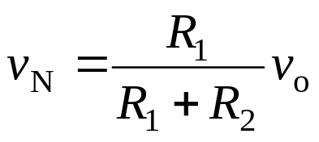
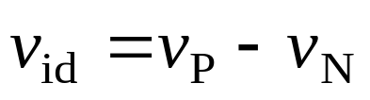
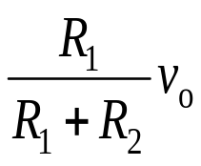
《模拟电子技术》第2章 运算放大器 2.3 基本线性运放电路
2.3.1 同相放大电路
1. 负反馈的基本概念
v_{P} = v_{i} ，
放大电路的净输入
: 将输出信号引回到输入端，
对放大电路的净输入
产生影响。
反馈
= v_{i} -
被削弱
负反馈：净输入被削弱
SHIEP
Notes:
四类基本电力变换

Slide 12
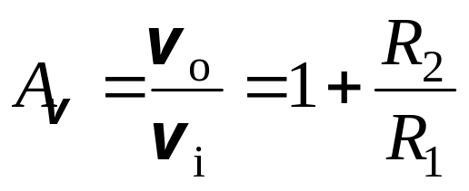
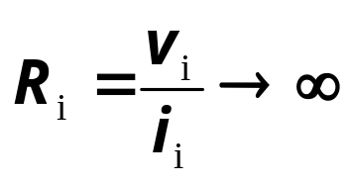
《模拟电子技术》第2章 运算放大器 2.3 基本线性运放电路
2.3.1 同相放大电路
2. 几项技术指标的近似计算
（1）电压增益A_{v}
（可作为公式直接使用）
（2）输入电阻R_{i}
（3）输出电阻R_{o}
R_{o}→0
SHIEP
Notes:
四类基本电力变换

Slide 13
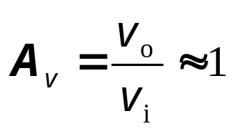
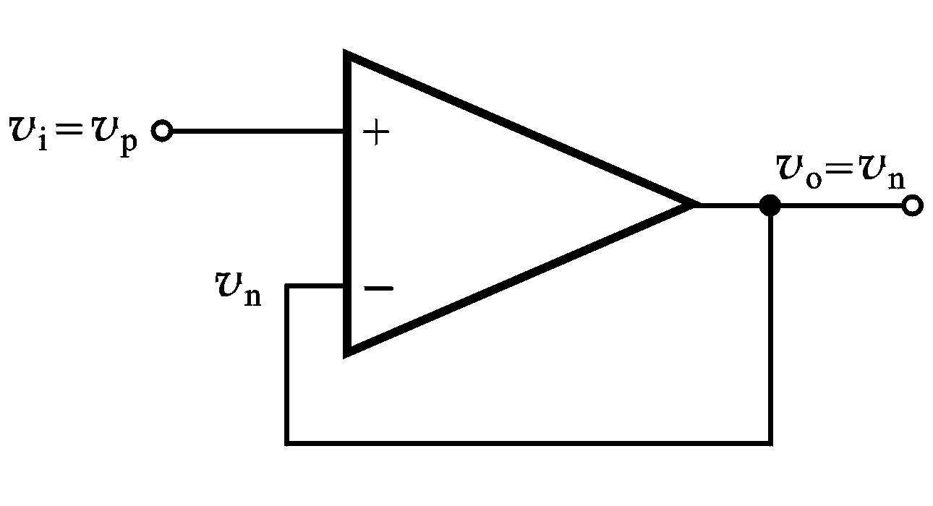
《模拟电子技术》第2章 运算放大器 2.3 基本线性运放电路
2.3.1 同相放大电路
3. 电压跟随器
v_{o}＝v_{n}≈ v_{p}＝ v_{i}
（可作为公式直接使用）
SHIEP
Notes:
四类基本电力变换

Slide 14
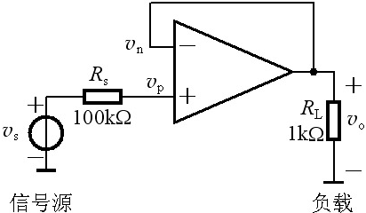
《模拟电子技术》第2章 运算放大器 2.3 基本线性运放电路
2.3.1 同相放大电路
3. 电压跟随器
无论R_{L}为何，都有
v_{o}＝v_{n}≈ v_{p}＝ v_{s}
电压跟随器作用：
利用其r_{i} →∞， r_{o} →0的特点，作阻抗变换器或缓冲器，使不同负载在同一信号源上可得到相同的电压。
SHIEP
Notes:
四类基本电力变换

Slide 15
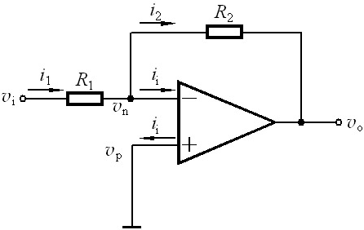
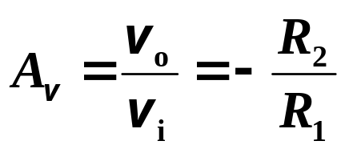
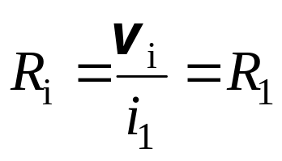
《模拟电子技术》第2章 运算放大器 2.3 基本线性运放电路
2.3.2 反相放大电路
v_{n}≈ v_{p}＝ 0
虚地
（可作为公式直接使用）
“反相”?
R_{o}→0
上海电力学院 电子技术教研室
Notes:
四类基本电力变换

Slide 16
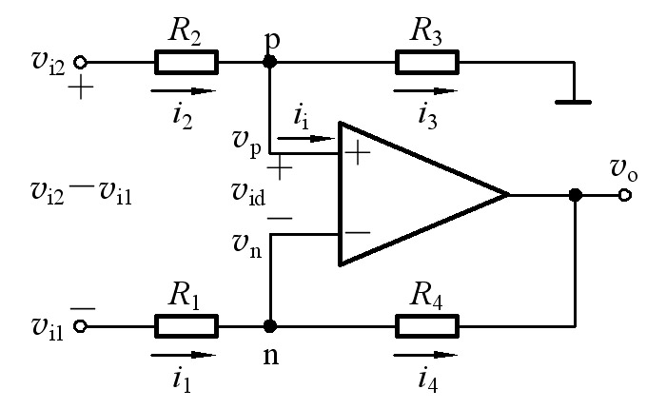
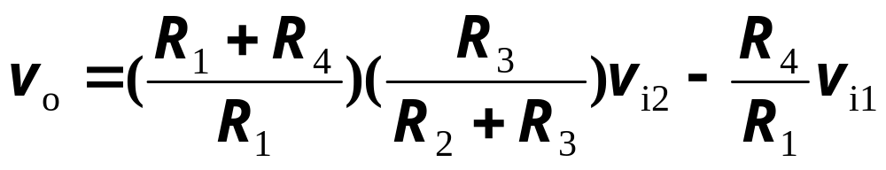
《模拟电子技术》第2章 运算放大器
2.4 同相输入和反相输入放大电路的其它应用
2.4.1 求差电路
（该电路也称为差分电路或减法电路）
上海电力学院 电子技术教研室
Notes:
四类基本电力变换

Slide 17
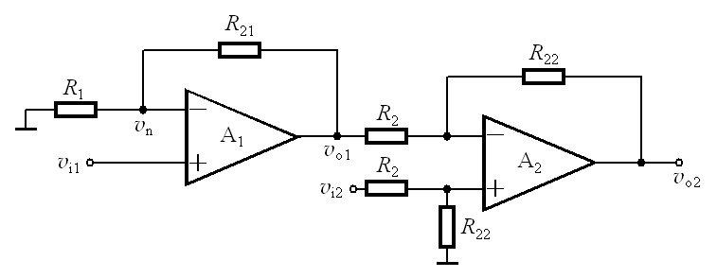
《模拟电子技术》第2章 运算放大器
2.4 同相输入和反相输入放大电路的其它应用
2.4.1 求差电路
一种高输入电阻的差分电路
SHIEP
Notes:
四类基本电力变换

Slide 18
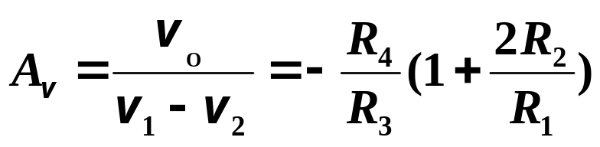
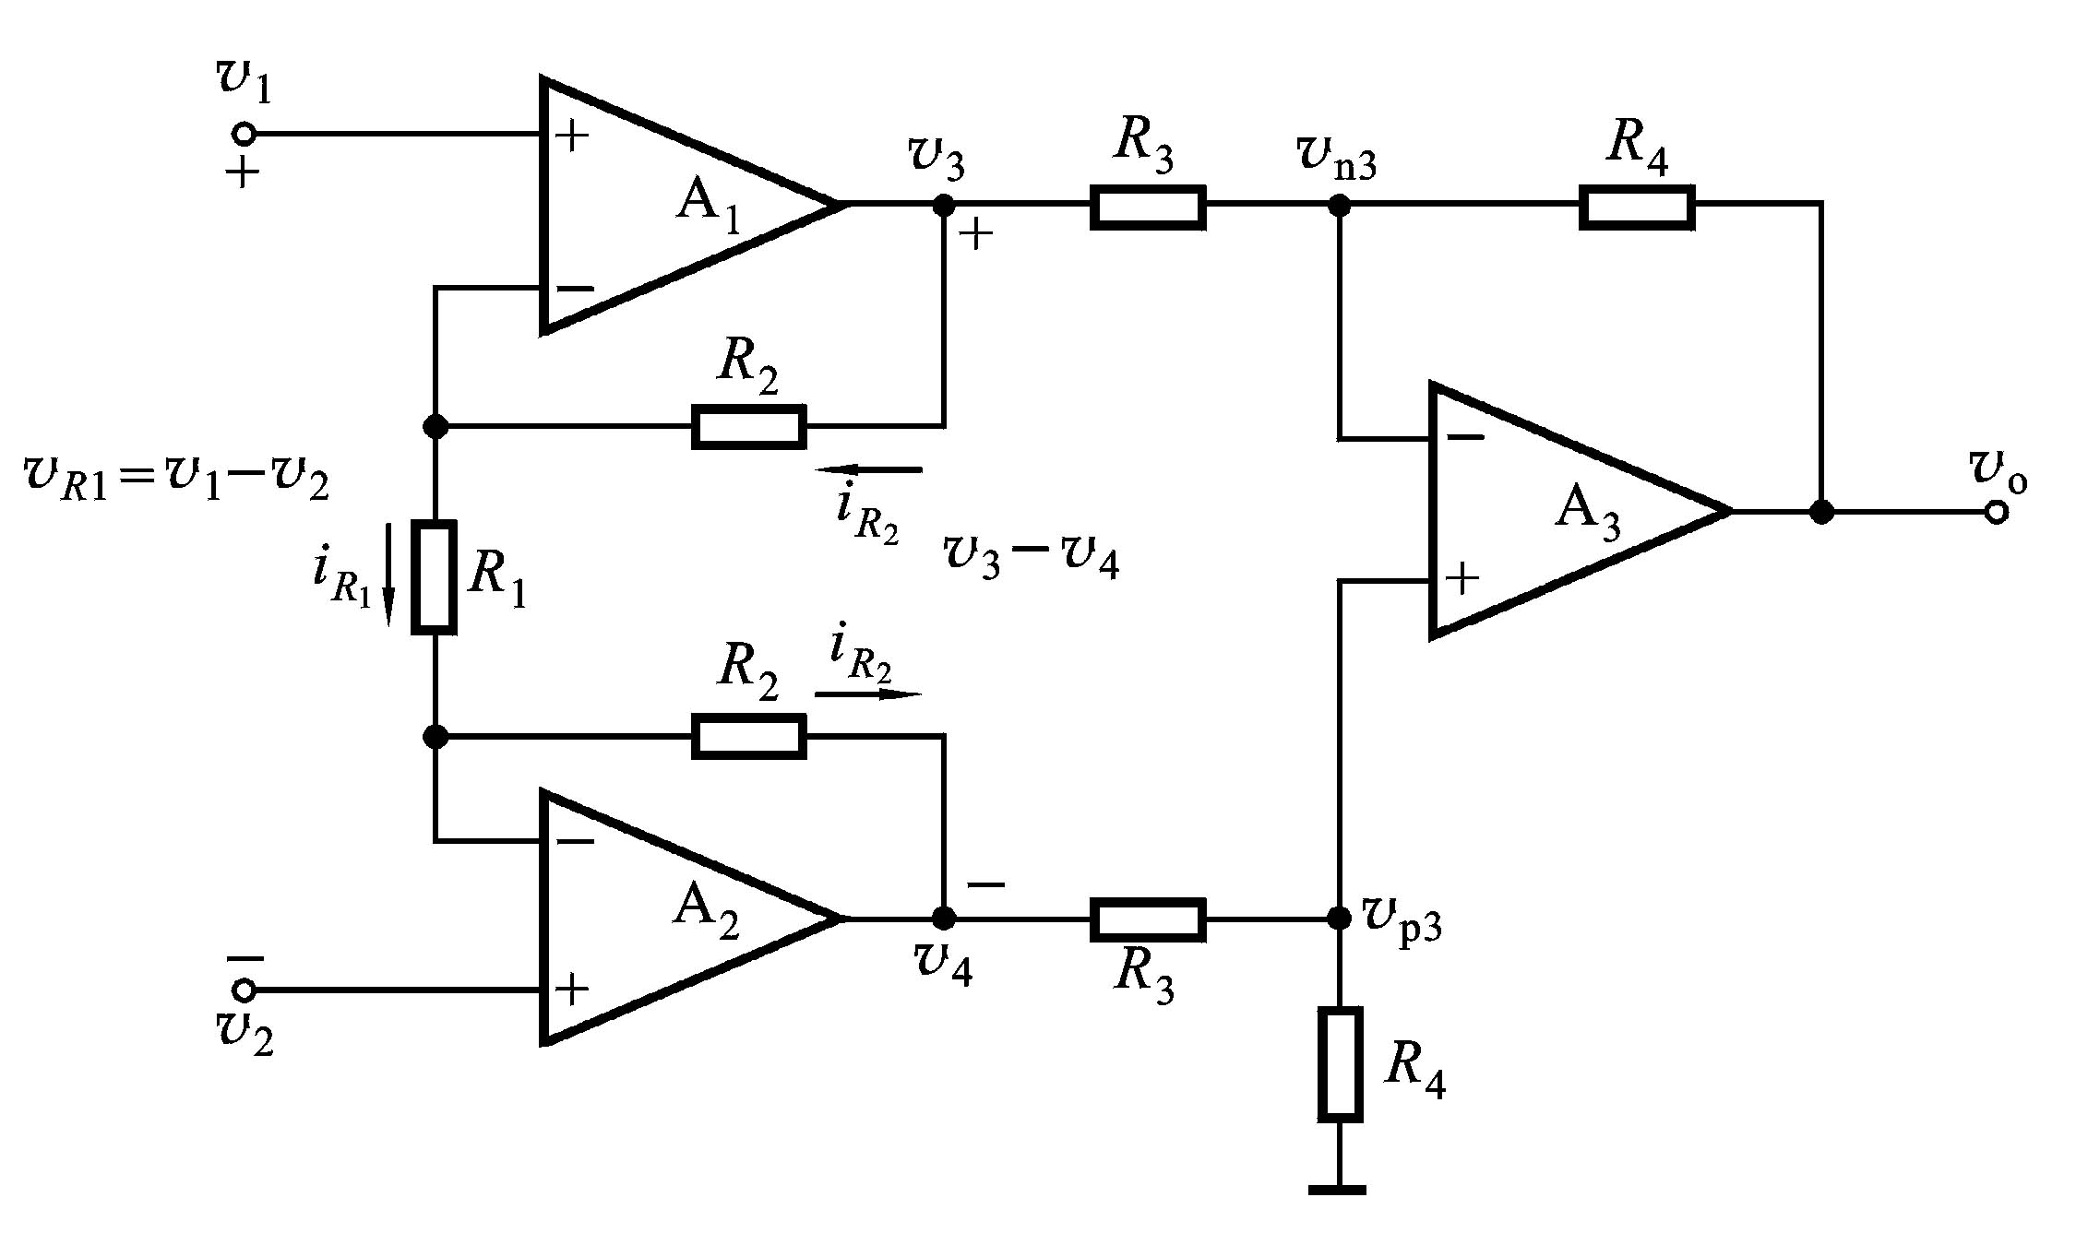
《模拟电子技术》第2章 运算放大器
2.4 同相输入和反相输入放大电路的其它应用
2.4.2 仪用放大器
在测量系统中应用很广
SHIEP
Notes:
四类基本电力变换

Slide 19
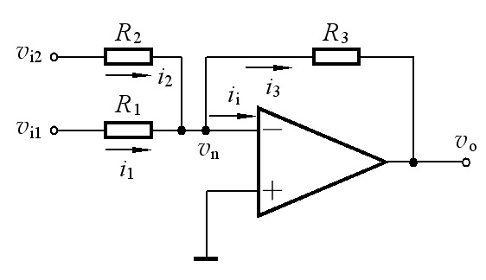
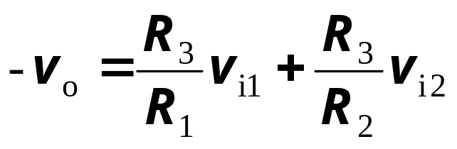
《模拟电子技术》第2章 运算放大器
2.4 同相输入和反相输入放大电路的其它应用
2.4.3 求和电路
（该电路也称为加法电路）
SHIEP
Notes:
四类基本电力变换

Slide 20
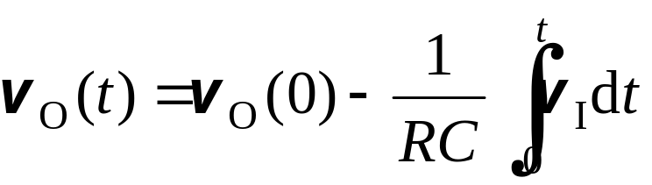
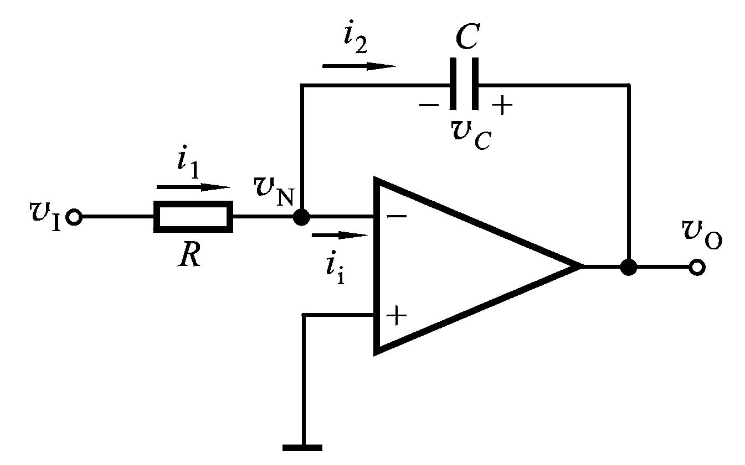
《模拟电子技术》第2章 运算放大器
2.4 同相输入和反相输入放大电路的其它应用
2.4.4 积分电路和微分电路
1. 积分电路
SHIEP
Notes:
四类基本电力变换

Slide 21
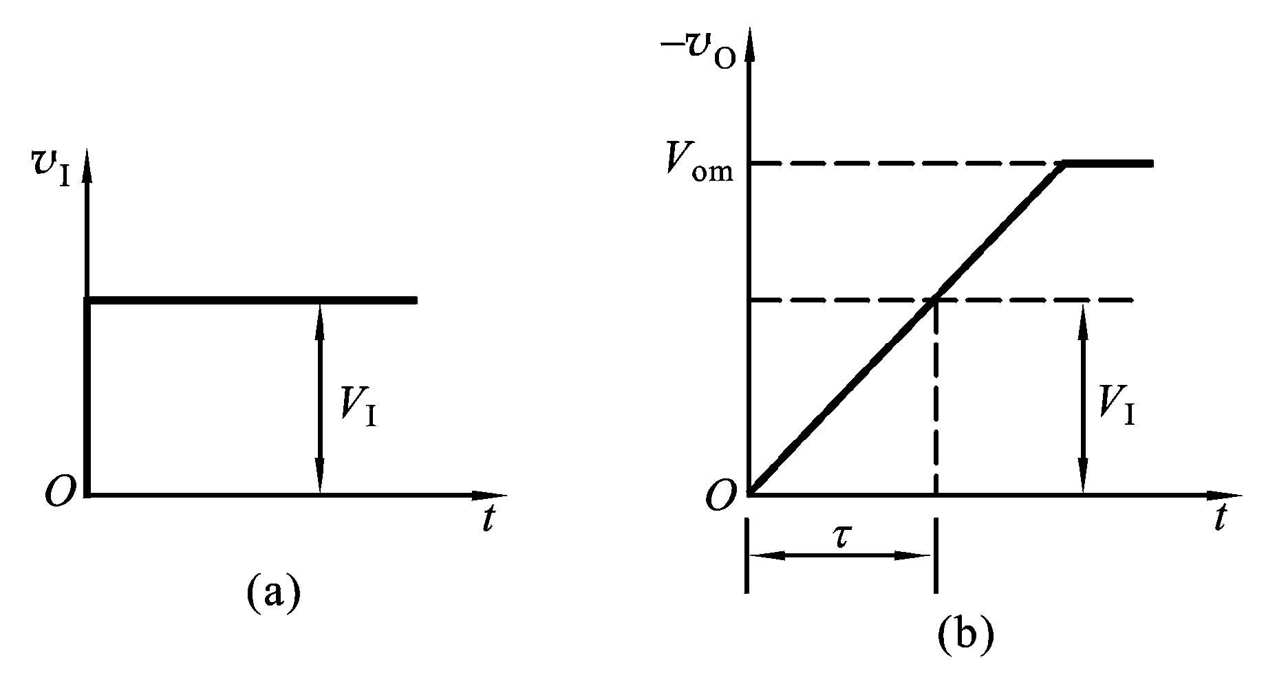
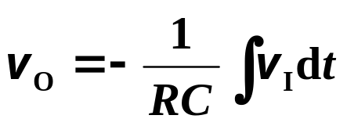
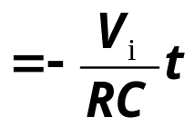
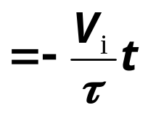
《模拟电子技术》第2章 运算放大器
2.4.4 积分电路和微分电路
1. 积分电路
当v_{I}为阶跃电压时，有
v_{O}与 t 成线性关系
积分电路应用：
显示器扫描电路
ADC
数学模拟运算
上海电力学院 电子技术教研室
Notes:
四类基本电力变换

Slide 22
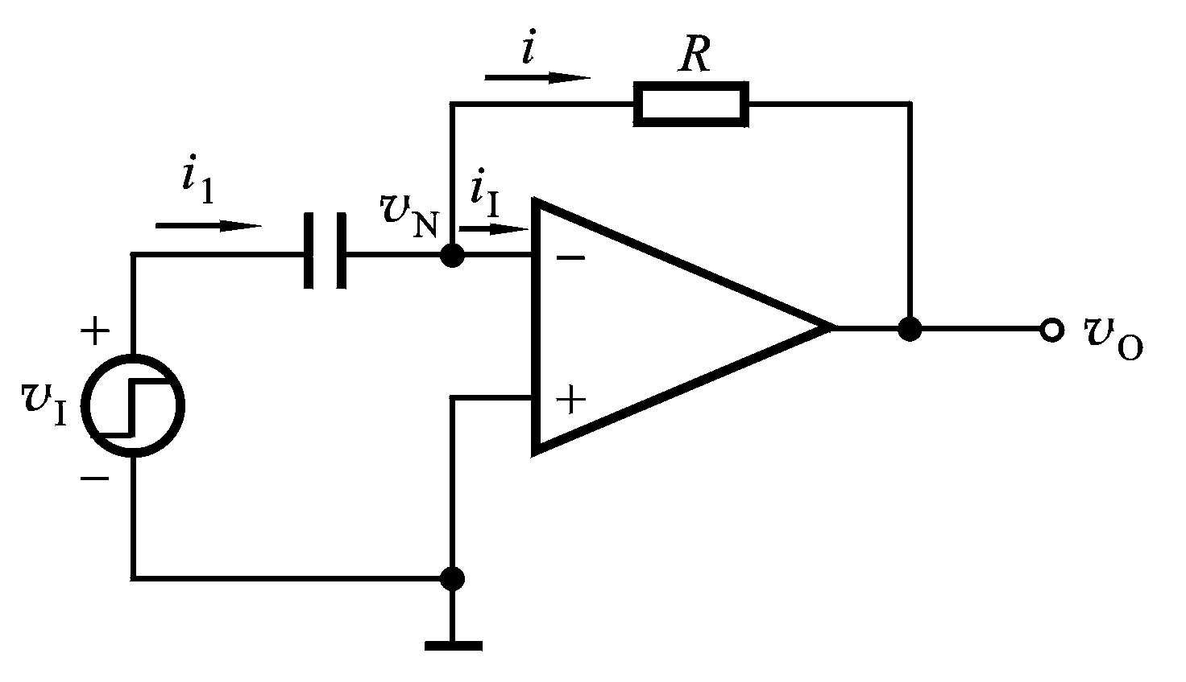
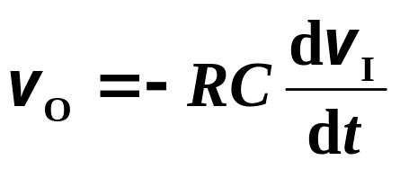
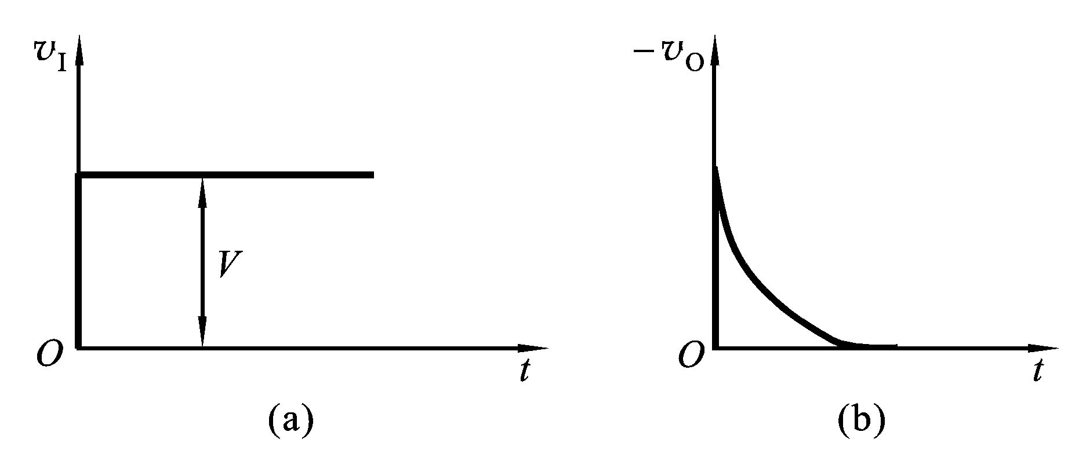
《模拟电子电路》第2章 运算放大器
2.4.4 积分电路和微分电路
2. 微分电路
微分电路应用：
线性系统中，微分运算；
数字电路中，波形变换。
SHIEP
Notes:
四类基本电力变换

